Slide 1
Правила дорожного движения
Презентацию подготовила
Воспитатель ГБДОУ детский сад №80
Приморского района
Санкт-Петербурга Молчанова А.В.
Для детей среднего дошкольного возраста.
Используемые образовательные области:
«Социально-коммуникативное развитие»,
«Познавательное развитие», «Речевое развитие».
Санкт-Петербург 2014

Slide 2
Цель: учить детей безопасности жизнедеятельности при нахождении на проезжей части.
Задачи:
Знакомство с предметным миром.
Знакомство с правилами безопасного поведения на проезжей части.
Знакомство с правилами дорожного движения.
Знакомство с понятиями «можно-нельзя», «опасность», «осторожность».

Slide 3
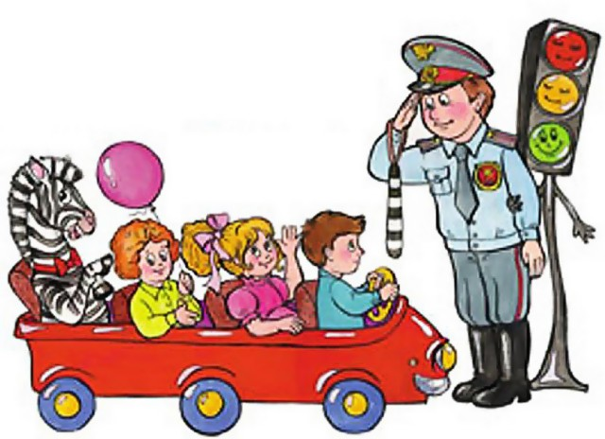
Правила поведения на проезжей части, должны знать все без исключения!

Slide 4
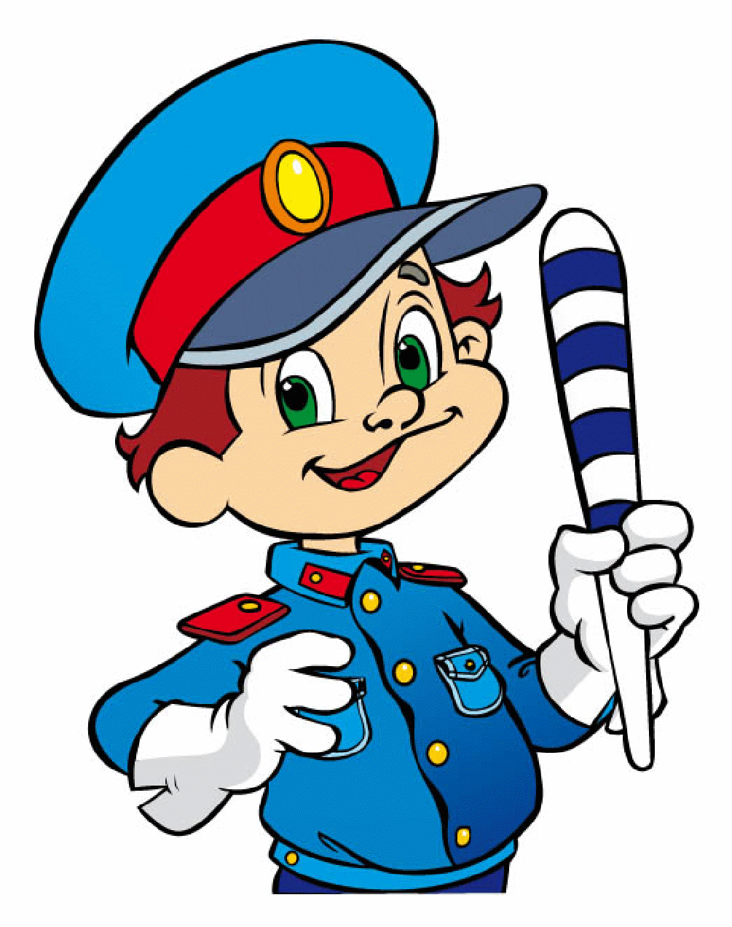
Вы меня узнали?
Я инспектор ДПС

Slide 5
Вы знаете
как переходить дорогу?

Slide 6
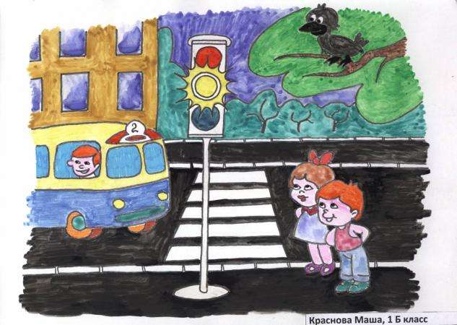

Slide 7
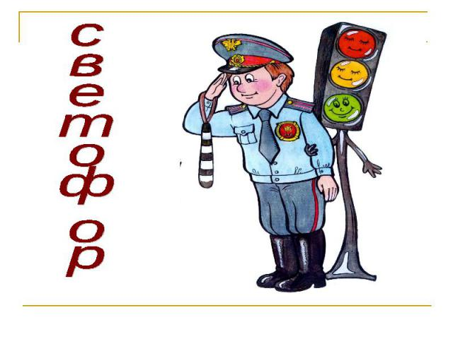

Slide 9
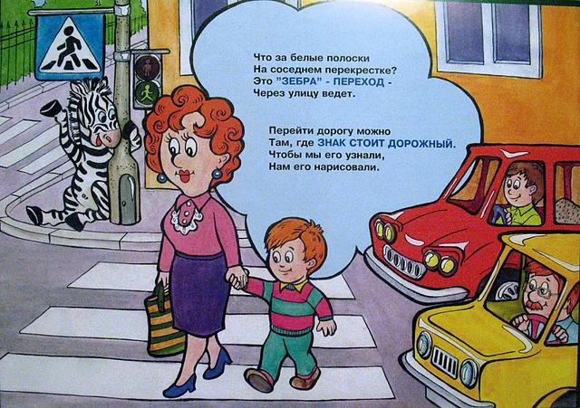

Slide 13
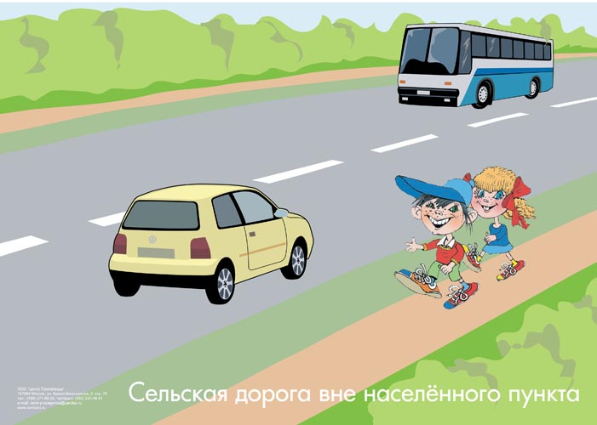
Чтобы не было беды ты навсегда запомни!
Переходи улицу только по пешеходному переходу!

Slide 14
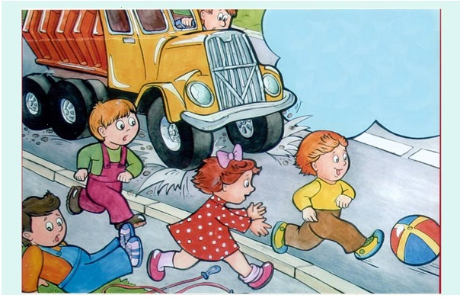
Не играй с мячом в неположенных местах!

Slide 15
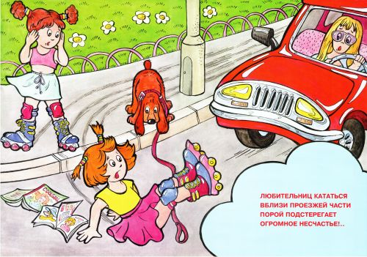
Не катайся на роликах и велосипедах
рядом с проезжей частью!

